Slide 1







ANIME STUDIOS
ANIME RECOMMENDATION DATABASE
2020

Slide 2

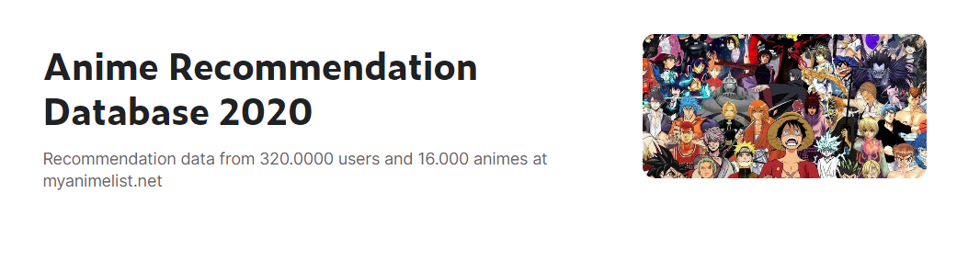
DATA SOURCES
Anime Recommendation Database 2020 | Kaggle
https://www.kaggle.com/datasets/hernan4444/anime-recommendation-database-2020?select=anime.csv

Slide 3
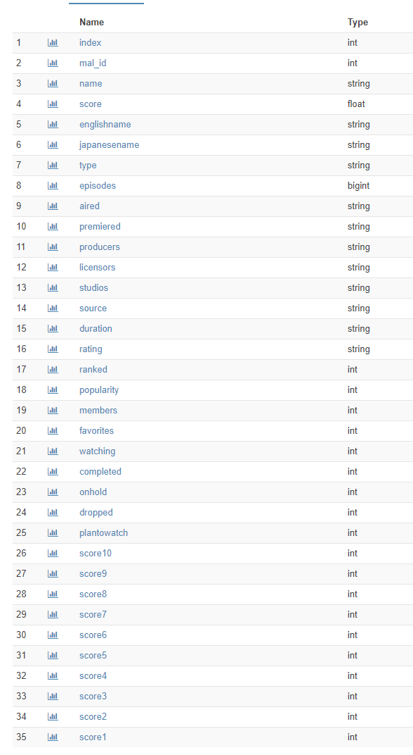
COLUMN/SCHEMA
Hive Metastore : animelist

Slide 4
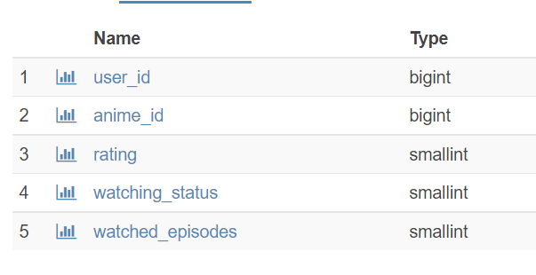
COLUMN/SCHEMA
Hive Metastore : reviewlist

Slide 5
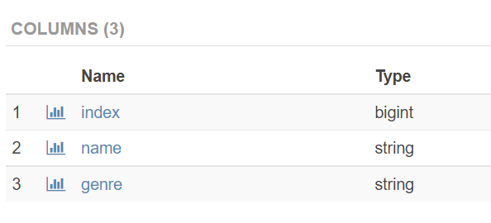
COLUMN/SCHEMA
Hive Metastore : anime_genres

Slide 6






IMPORT
DATA

Slide 7


ขั้นตอนการ import ข้อมูล
นำข้อมูลบางชุดมาทำ Normalize ให้เป็น 1NF เนื่องจากข้อมูลมีบาง Column เป็น Multivalue โดยใช้ Pandas
Upload ข้อมูลลงใน HDFS
ใช้ Hive Metastore อ่านไฟล์และสร้างตาราง

Slide 8



IMPALA
Apache Impala is the open source, native analytic database
for Apache Hadoop.

Slide 9

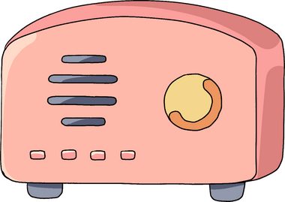


แต่ละปีมีอนิเมะใหม่กี่เรื่อง

Slide 10
แต่ละปีมีอนิเมะใหม่กี่เรื่อง
อนิเมะใหม่แต่ละปี คือ ในเเต่ละปี ผู้ผลิต Anime สตูดิโอต่างๆ จะปล่อยผลงานให้ได้รับชมกัน เพื่อให้ผู้ชมหรือผู้ประกอบการสามารถเห็นเเนวโน้มอุตสาหกรรมอนิเมะได้

Slide 11
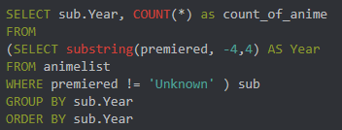
CODE

Slide 12
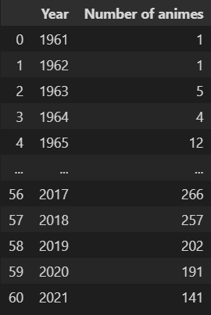
Result

Slide 13
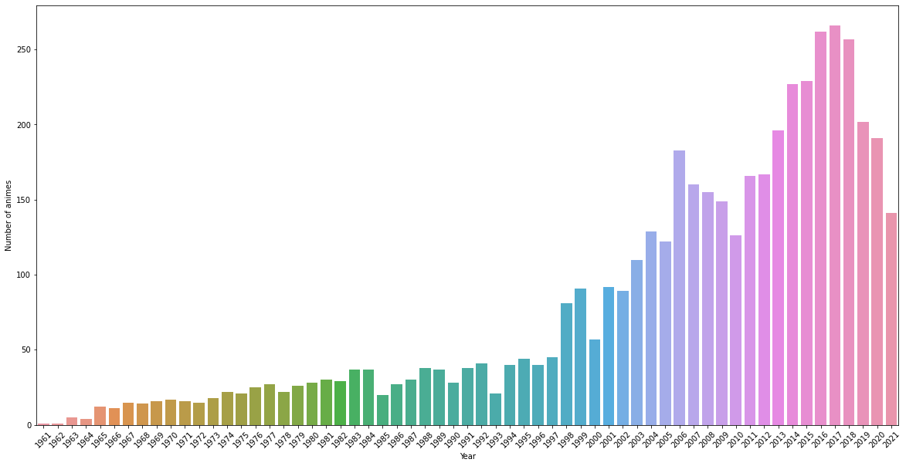

Slide 14







อนิเมะคะแนน TOP 10 (1961-2021)

Slide 15
อนิเมะคะแนน TOP 10
(1961-2021)
การให้คะแนนของผู้ชมต่อ Anime คือ ภายในเว็บไซต์ MyAnimeList User สามารถให้คะเเนน/รีวิวอนิเมะในเรื่องต่างๆ ได้ เเสดงให้เห็นถึงความชื่นชอบของผู้คนส่วนใหญ่กับอนิเมะเรื่องนั้น โดยเป็นการให้คะเเนนสรุปตั้งเเต่ปี 1961 จนถึง 2021

Slide 16
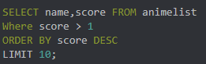
CODE

Slide 17
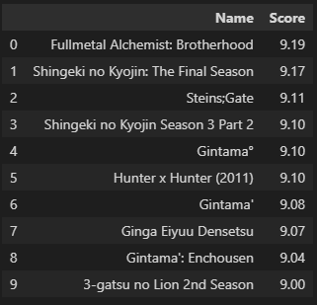
Result

Slide 18
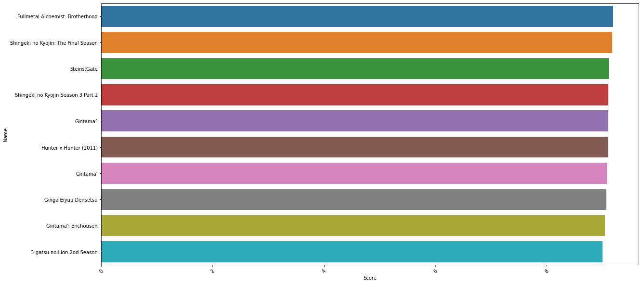

Slide 19




อนิเมะคะแนน TOP
ของแต่ละซีซั่น

Slide 20
อนิเมะคะแนน TOP ของแต่ละซีซั่น
ภายในเว็บไซต์ MyAnimeList User จะสามารถให้คะเเนน/รีวิวอนิเมะในเรื่องต่างๆ ได้ การแสดงคะแนน Top ของแต่ละซีซั่นนั้นเเสดงให้เห็นถึงความชื่นชอบของผู้คนกับอนิเมะในแต่ละซีซั่นที่ถูกปล่อยให้รับชมออกมา

Slide 21
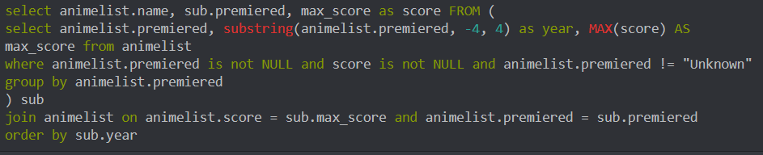
CODE

Slide 22
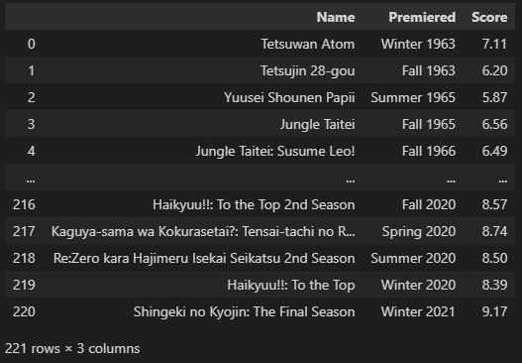
Result

Slide 23






ตรวจหา ANIME ที่ถูก REVIEW
BOMB

Slide 24
REVIEW BOMB
การ Review Bomb คือการที่มีผู้ Review จำนวนมากเข้าไปถล่มให้คะแนนที่ต่ำ จนทำให้คะแนนโดยรวมของ Anime เรื่องนั้นตกลงอย่างมาก โดยมีสาเหตุทั้งจากการต้องการทำลายชื่อเสียง เเละปัญหาของอนิเมะเอง การที่รู้ว่ามี Review Bomb เกิดขึ้นจะทำให้ผู้ผลิต/ให้บริการสามารถรับรู้และเข้าไปตรวจสอบปัญหาระหว่าง Anime เรื่องนั้นกับผู้ชมได้ และแก้ไขปัญหาก่อนที่ Platform ของผู้ให้บริการจะเต็มไปด้วยความคิดเห็นด้านลบที่ไม่สมเหตุสมผลและไม่เป็นธรรมกับผู้ผลิต Anime

Slide 25
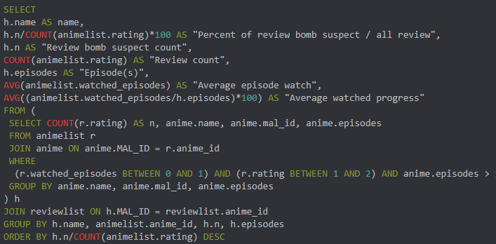
CODE

Slide 26
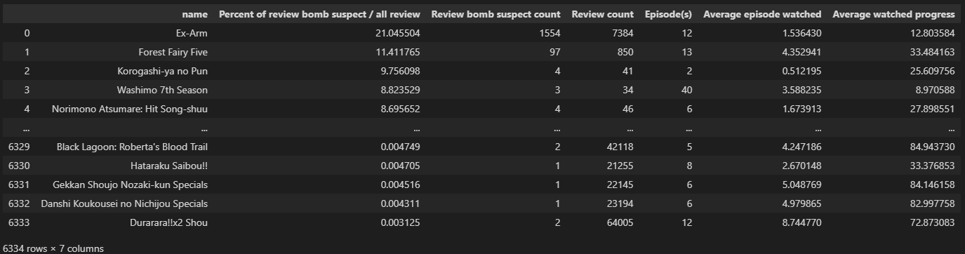
Result

Slide 27
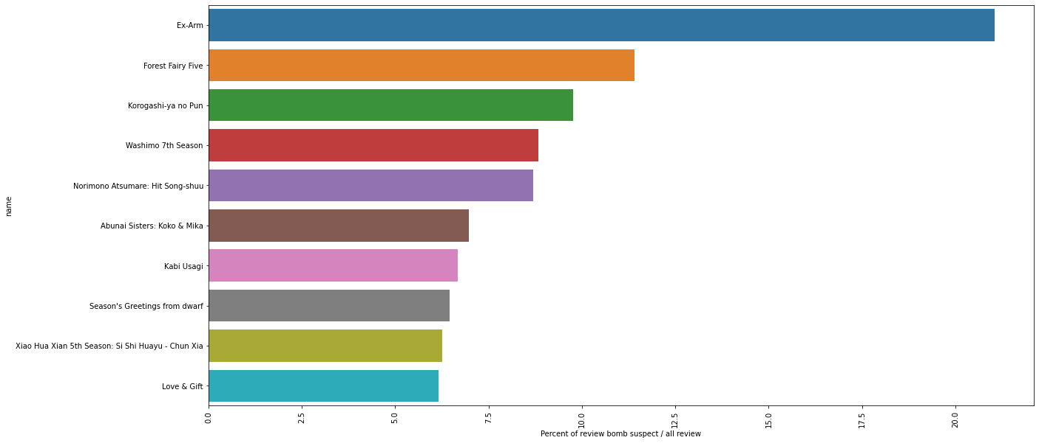

Slide 28
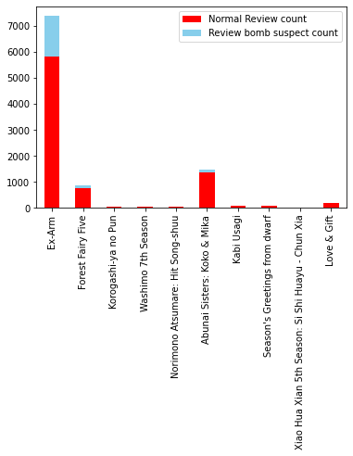

Slide 29






ตรวจหา ประเภท ANIME ที่คนดองมากที่สุด

Slide 30
ประเภท ANIME ที่คนชอบดอง
การดอง anime คือการที่มีผู้ชมทำการวางแพลนที่จะดูเอาไว้ (Plan to watch) หรือพักการดู anime เรื่องนั้นไป (On hold) โดยการที่รู้ว่า Anime ประเภทไหนถูกดองเป็นจำนวนเปอร์เซ็นต์ที่มาก จะทำให้ผู้ผลิต/ให้บริการสามารถรับรู้และสามารถเลือกประเภท Anime เรื่องต่อไปที่จะทำ เพื่อให้เข้ากับประเภทของคนดูหรือกระเเสในตอนนั้นได้

Slide 31
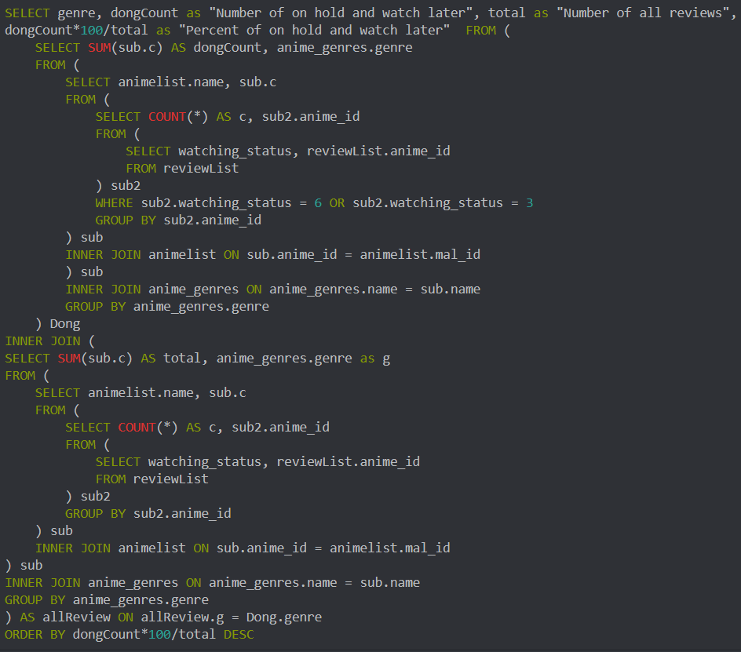
CODE

Slide 32
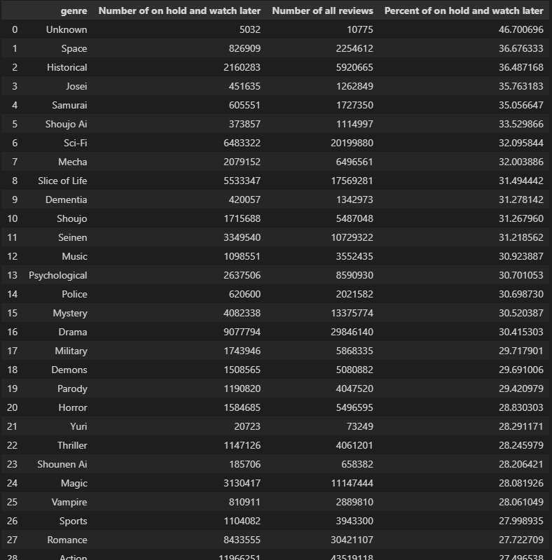
Result

Slide 33
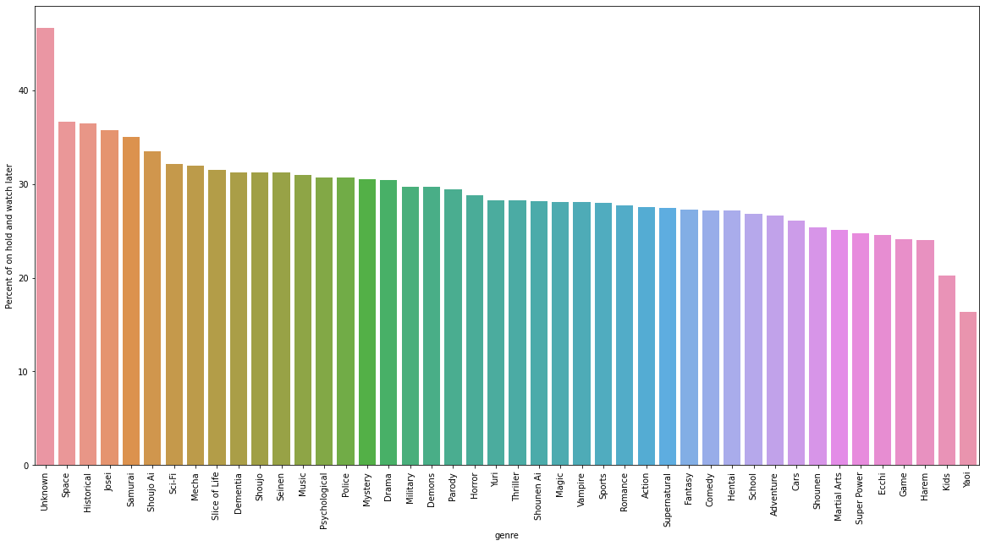

Slide 34
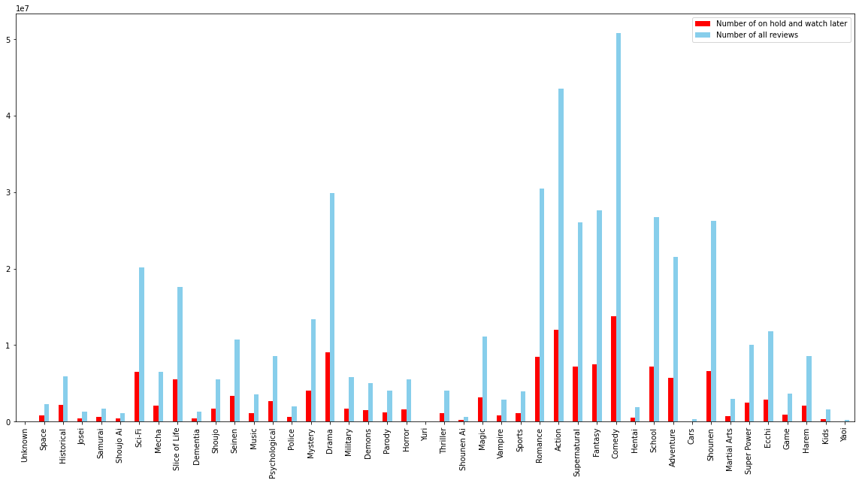

Slide 35

SPARK
a multi-language engine for executing data engineering, data science, and machine learning on single-node
machines or clusters.

Slide 36




เรียงอันดับ 10 อนิเมะที่มีตอนเยอะสุด

Slide 37
เรียงอันดับ 10 อนิเมะที่มีตอนเยอะสุด
10 อันดับอนิเมะที่มีตอนเยอะสุด ทำให้เห็นความนิยมเเละความต่อเนื่องของทั้งตัวมังงะและอนิเมะเรื่องนั้นๆ ทั้งตัวอาจารย์ผู้เขียนมังงะ เเละสตูดิโอผู้รับผิดชอบ เเสดงให้เห็นว่าผู้ชมยังคงติดตามชมอยู่เสมอ

Slide 38
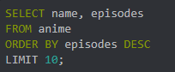
CODE

Slide 39
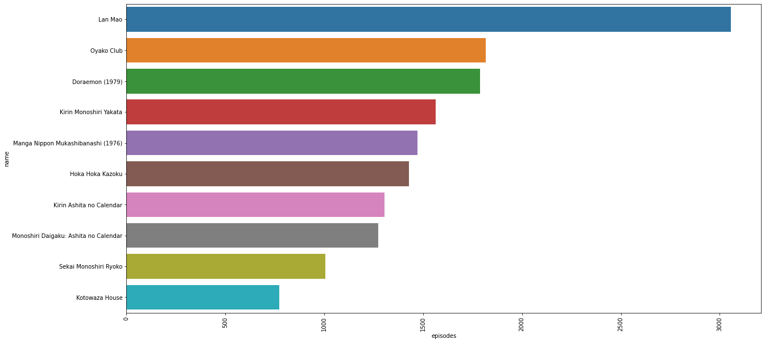
Result

Slide 40


ช่วงเวลาที่เมื่อ ANIME ออกแล้วมีคนดูมากสุด 10 อันดับ

Slide 41
ช่วงเวลาที่เมื่อ ANIME ออกแล้วมีคนดูมากสุด 10 อันดับ
ช่วงเวลาที่ Anime ออกแล้วมีคนดูมากสุด เเสดงให้เห็นถึงความเป็นที่สนใจในอนิเมะนั้นๆ ทั้งทางด้านกระเเสเเละการตั้งตารอของผู้ชม ซึ่งโดยปกติเเล้วจะปล่อยฉายสัปดาห์ละตอน เพื่อให้ผู้ผลิตได้ผลิตอนิเมะทัน เเละประคองกระเเสของเรื่องนั้นๆ

Slide 42
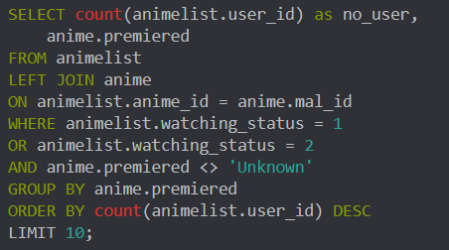
CODE

Slide 43
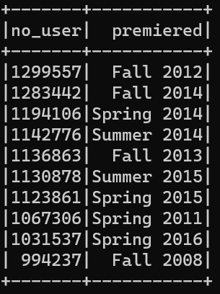
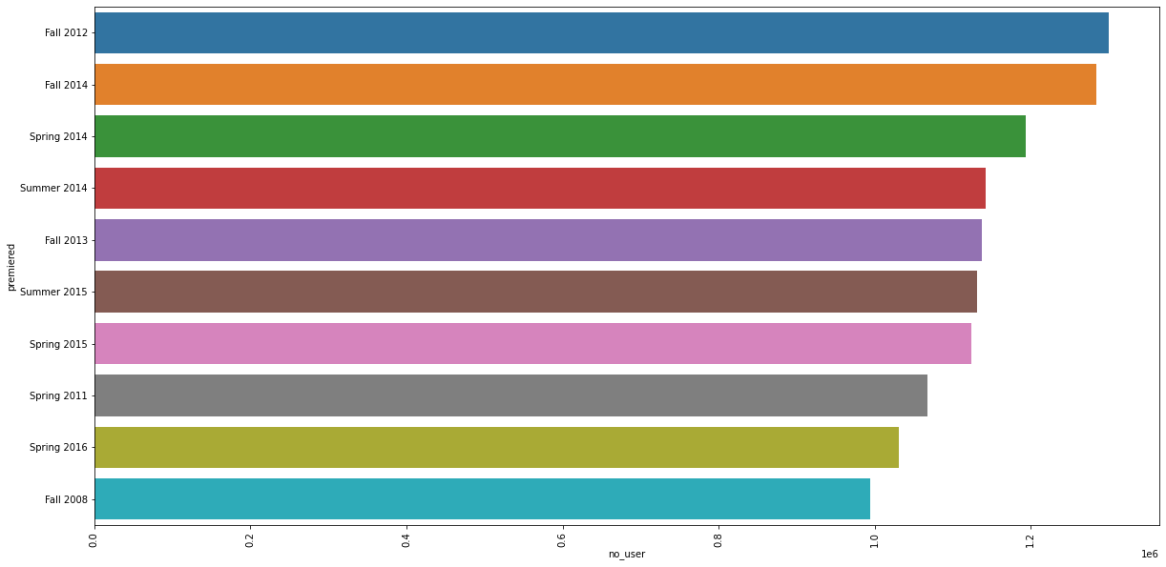
Result

Slide 44

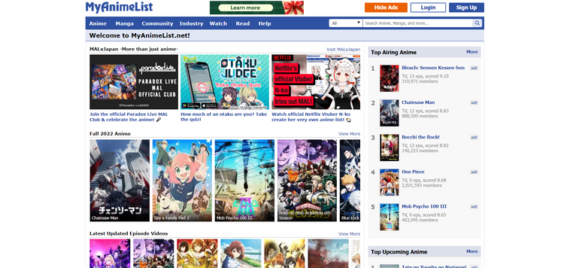


ตรวจหา REVIEW ที่มีคุณภาพ

Slide 45
ตรวจหา REVIEW ที่มีคุณภาพ
การตรวจหา review ที่มีคุณภาพ เป็นสิ่งที่ต่อเนื่องมาจากเรื่องของ Review Bomb การตรวจหา Review ที่มีคุณภาพคือการหา Review ที่วิจารย์อนิเมะเรื่องนั้นๆ อย่างตรงไปตรงมา พูดถึงตัวคุณภาพของอนิเมะ วิเคราะห์ในเเง่มุมต่างๆ ไม่ใช่การจงใจทำลายชื่อเสียง

Slide 46
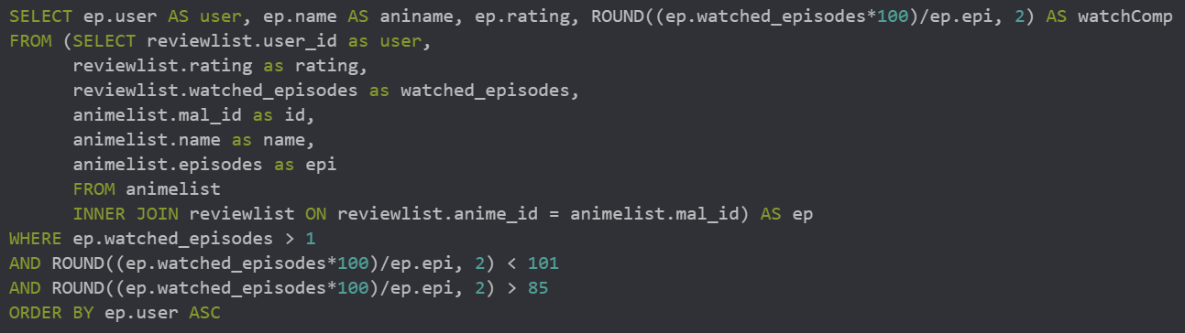
CODE

Slide 47
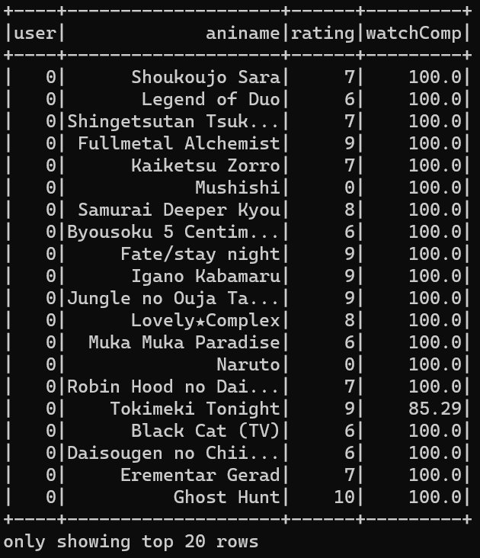
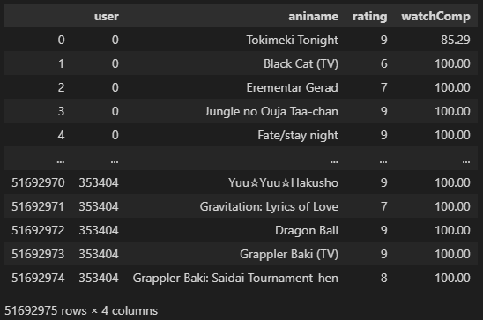
Result

Slide 48

THANK YOU FOR LISTENING!

Slide 49
สมาชิก
นางสาว ณิชกานต์ สุขุมจิตพิทโยทัย รหัสนักศึกษา 62010299
นายนรวิชญ์ อยู่บัว รหัสนักศึกษา 62010465
นายมหาสมุทร ขาวนวล รหัสนักศึกษา 63010782
นายวีรภัทร อุ่มอาษา รหัสนักศึกษา 63010895
นายศุภกร ทองบ่อ รหัสนักศึกษา 63010921

